Slide 1
Virtual Screening Workflow
Naf Guo
Protein Preparation
Receptor Grid Generation
HTVS
SP
XP
GBSA
Ligand Filtering
Ligand Preparation
Strain energy
Pains
Interaction fingerprint
Manually picking
…
Final Selection

Slide 2
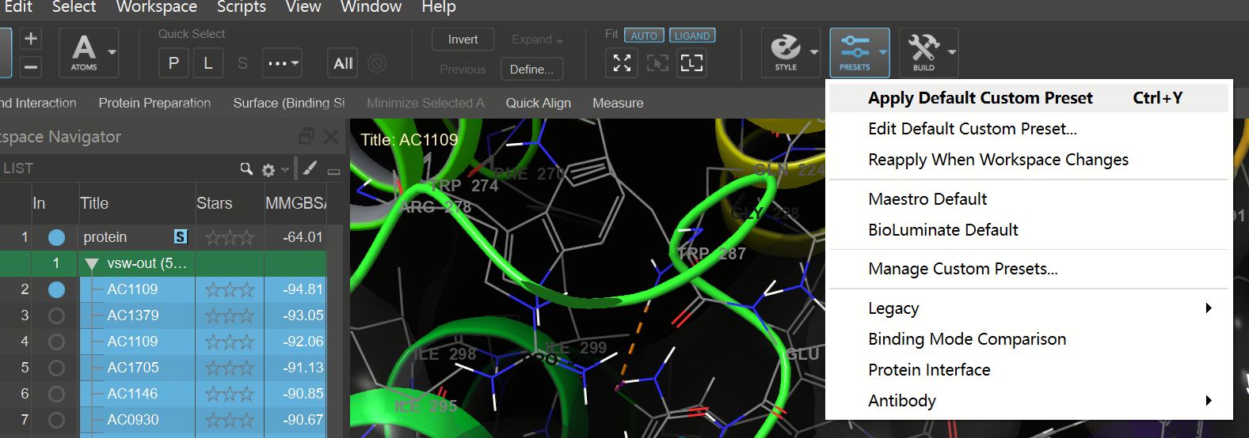
调整蛋白-配体复合物展示方式

Slide 3
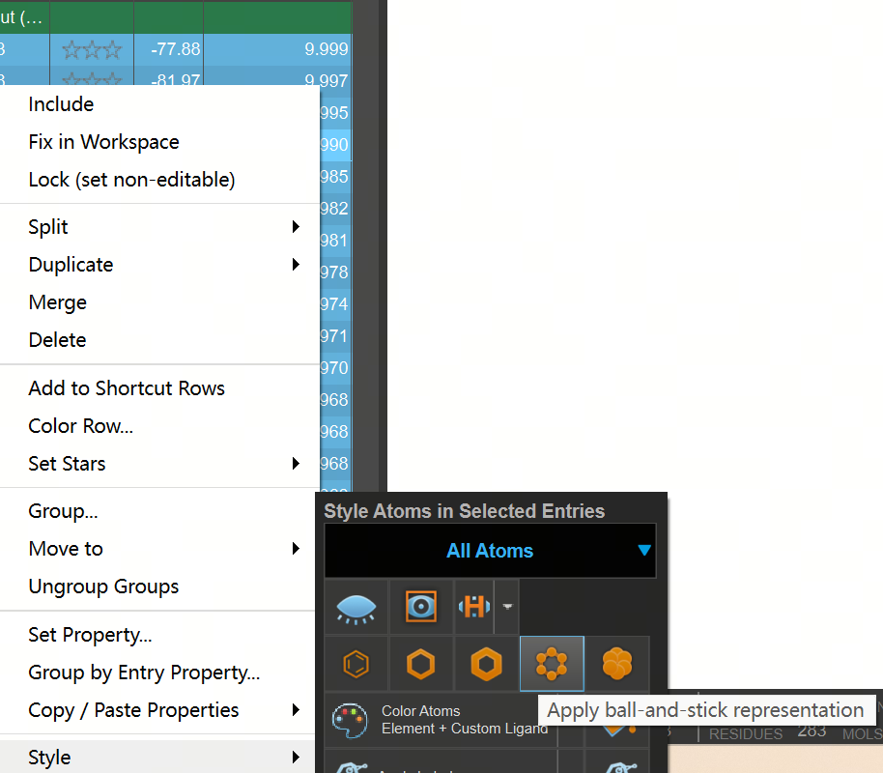
修改配体展示方式

Slide 4
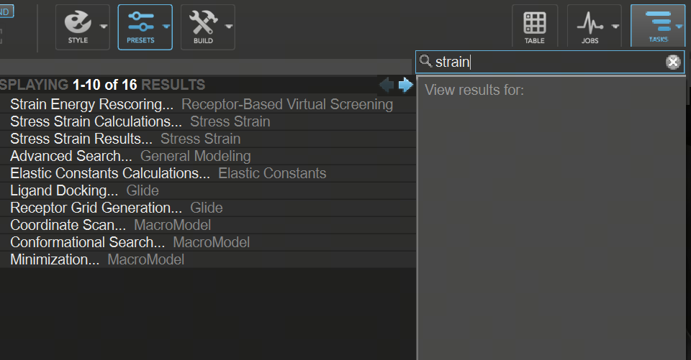
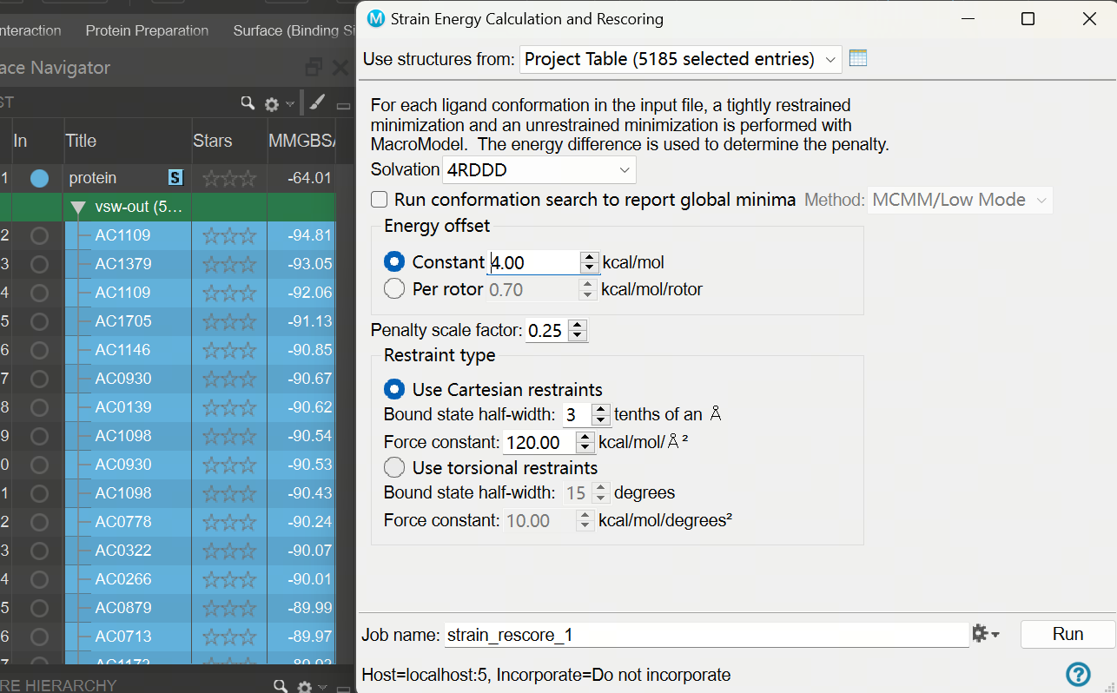
计算应变能
这里切记不要把蛋白也select，不然会很慢

Slide 5
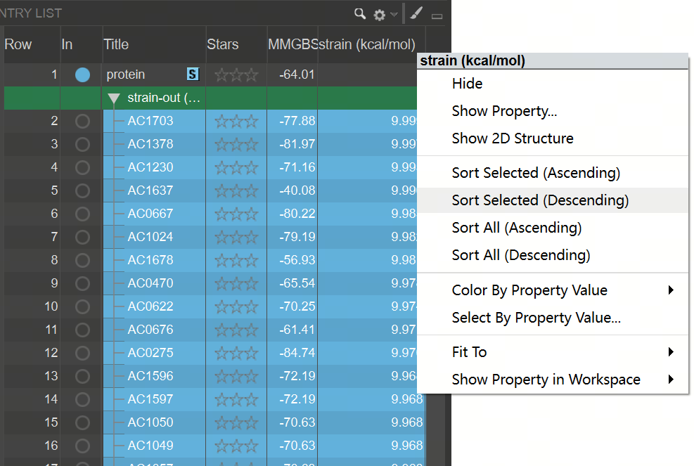
删除应变能过大的分子
点击齿轮，将strain (kcal/mol) 在界面展示
排序，丢弃应变能过大的分子，如大于12kcal/mol

Slide 6
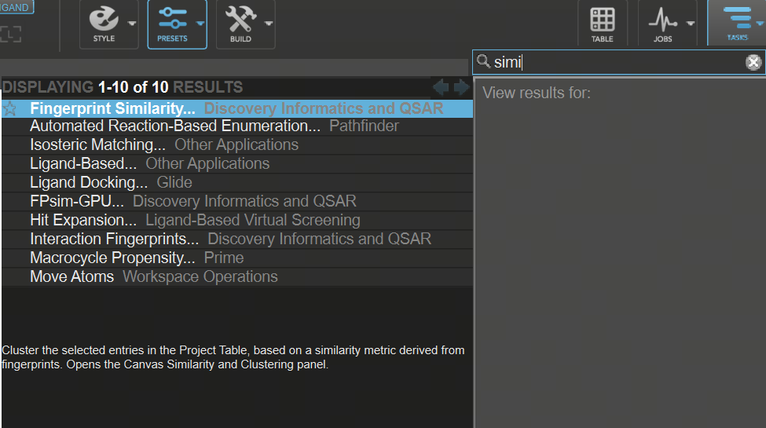
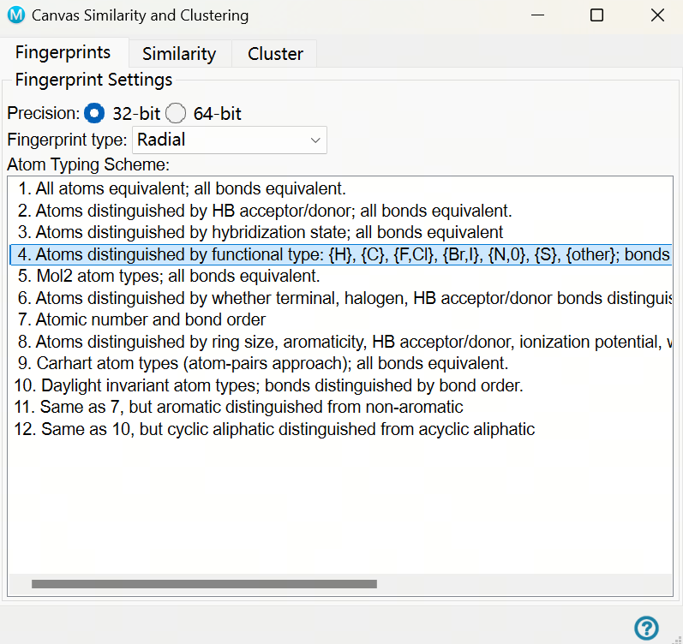
对剩余的分子聚类
打开Fingerprint Similarity panel，将类型换为Radial

Slide 7
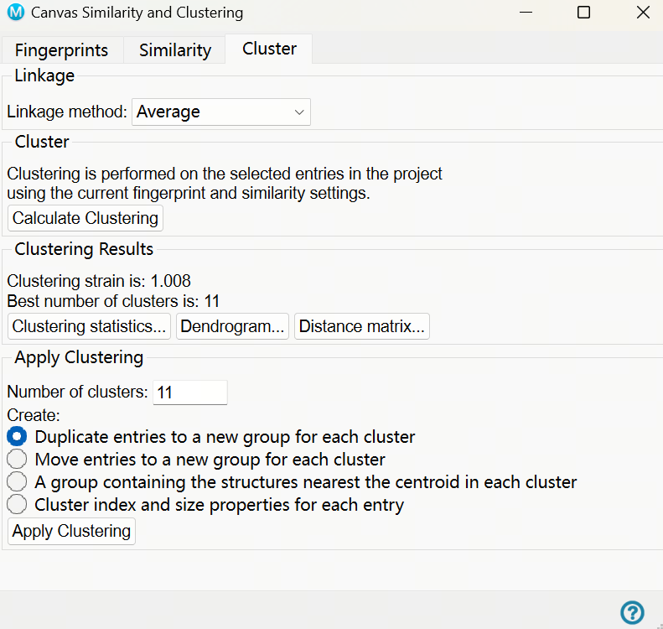
对剩余的分子聚类
点击以下，计算聚类数目
确认聚类数目，一般看2000个分子的时候我会将类数设定为100-200
确认无误后apply

Slide 8
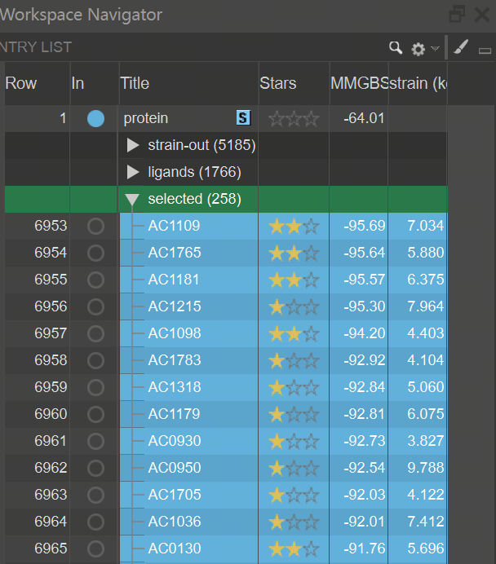
展示Stars记录挑选的分子
点击齿轮，找到并展示Star
挑选自己认为好的分子后可以给star赋值来记录对这个分子的信心

